Slide 1
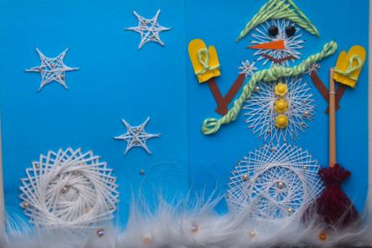
МБДОУ «Детский сад №140»
Мастер-класс
«Зимняя поляна»
(техника изонить)
Выполнила: воспитатель
l квалификационной категории Свечникова
Людмила Валентиновна
г. Дзержинск
Нижегородской области

Slide 2
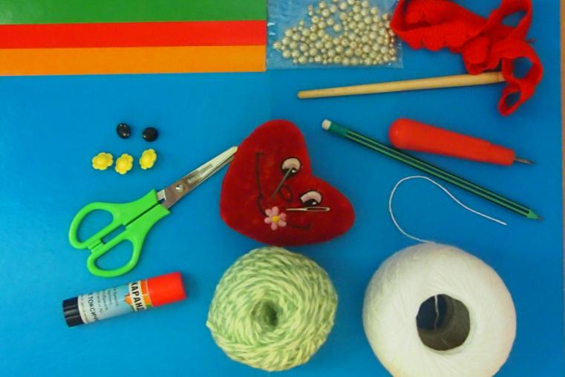
Для работы необходимо:

Slide 3
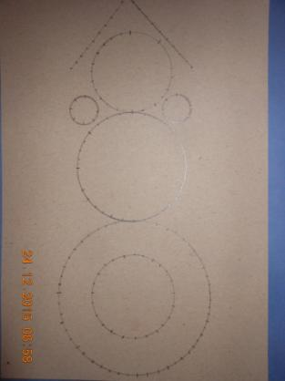
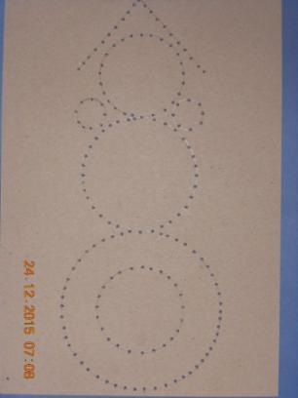
Наносим на картон силуэт снеговика, используя выкройку кругов или с помощью циркуля.
Делаем разметку на расстоянии 0.5 см на весь силуэт снеговика
С помощью шила делаем отверстия на местах разметки

Slide 4
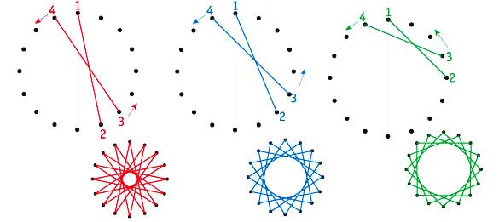
Представляю Вашему вниманию метод, который я использую в технике изонить для получения круга.

Slide 5
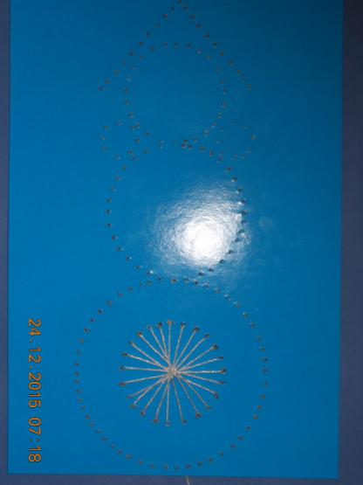
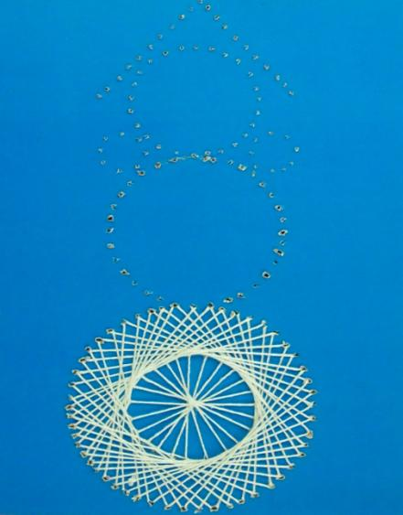
Начинаем вышивку с нижнего внутреннего круга, поднимаясь к верхнему.

Slide 6
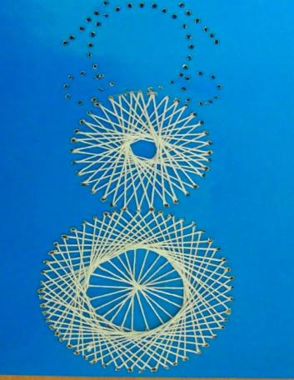
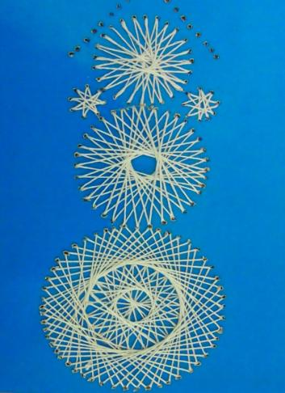
Таким же способом вышиваем каждый круг снеговика

Slide 7
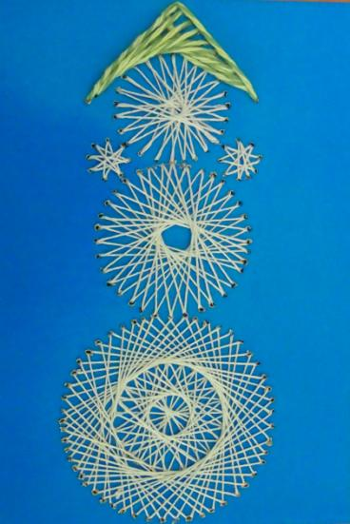
Используя пеструю нить вышиваем шляпу снеговика (образ соломенной шляпы)

Slide 8
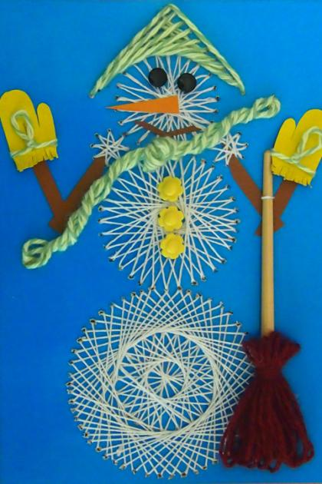
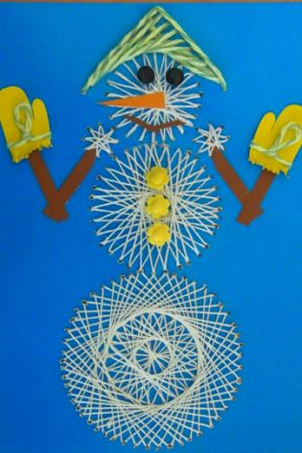
Украшаем туловище: пуговками желтого цвета, на руки одеваем варежки и вешаем снеговику шарфик. Для полного завершения образа изготавливаем метлу (используем палочку от кисти и нитки бордового цвета)
Снеговик ГОТОВ!!!

Slide 9
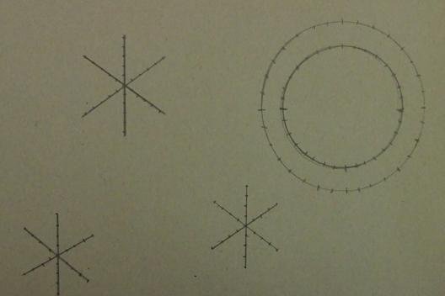
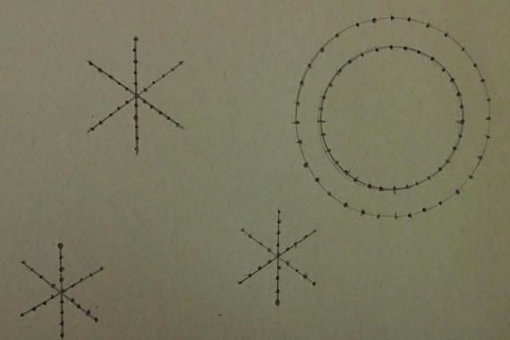
Продолжаем работу на следующем листе картона, с помощью циркуля и линейки рисуем «снежный ком» и «снежинки»
Затем делаем разметку и протыкаем с помощью шила дырочки для вышивания

Slide 10
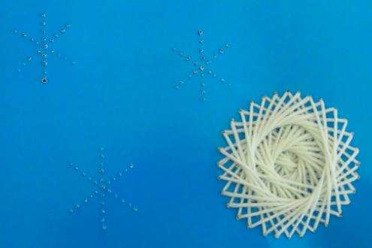
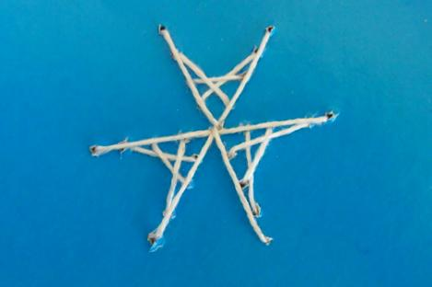
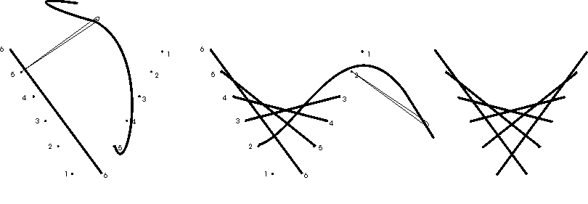
«Снежный ком и снежинки»
Начинаем работу с внутреннего угла, затем переходим к внешнему используя толстые шерстяные нити белого цвета.
******
Тонкие нитки белого цвета используем для вышивания снежинки
Схема вышивки снежинки

Slide 11
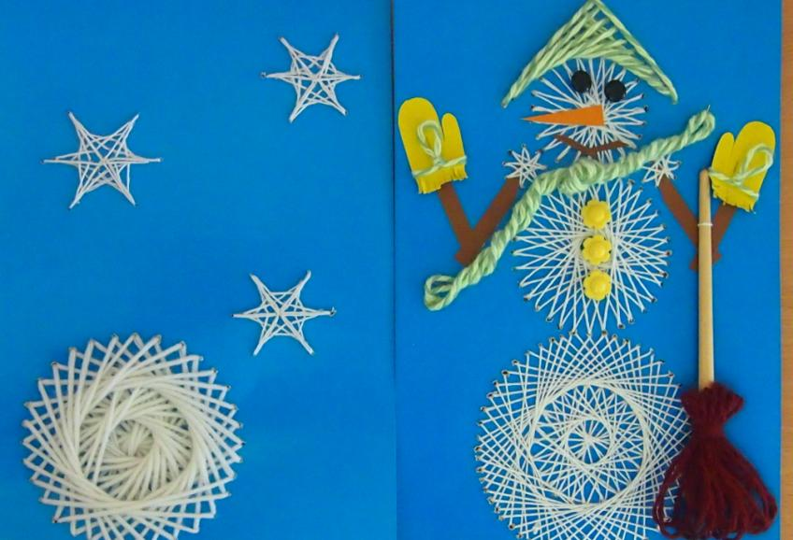
Соединяем работу

Slide 12
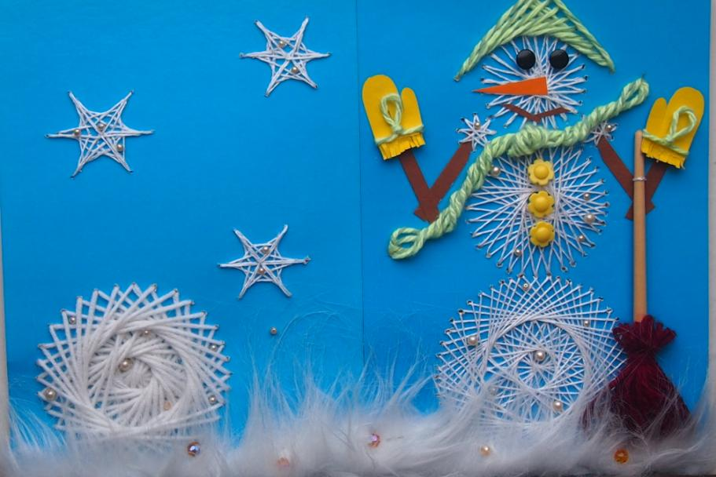
Украшаем мехом белого цвета, с помощью клея закрепляем бусинки разного цвета и размера

